Slide 1



EL PROPÓSITO DE ESTE MANDAMIENTO. I TIMOTEO.1:5.
INTRODUCCIÓN:
Pero el propósito de nuestra instrucción es el amor nacido de un corazón puro, de una buena conciencia y de una fe sincera.
El propósito del mandamiento del V.5. Es tener una buena conducta para no ser acusado de nada.
V.3.
En cuanto a mí, es de poca importancia que yo sea juzgado por ustedes o por cualquier tribunal humano. De hecho, ni aun yo me juzgo a mí mismo.

Slide 2
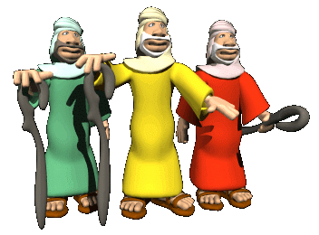
INTRODUCCIÓN:
Él Apóstol Pablo tenia una buena conducta, y por eso se conducía con un limpio corazón.
Que Timoteo debía de dar a algunos ciertas instrucciones para un propósito, un fin, una meta u objetivo.
Para no enseñar falsa doctrina, tenemos que tener:
1. El amor nacido de un corazón puro.
2. Buena conciencia.

Slide 3

INTRODUCCIÓN:
3. Una fe no fingida (Hipócrita).
No tener estas tres cualidades resultará en desviarnos y naufragar como lo hicieron Himeneo y Alejandro.
I Timoteo.1:19.
guardando la fe y una buena conciencia, que algunos han rechazado y naufragaron en lo que toca a la fe.
Debemos guardar la fe y una buena conciencia.

Slide 4
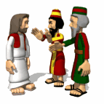
INTRODUCCIÓN:
I Timoteo.1:20.
Entre ellos están Himeneo y Alejandro, a quienes he entregado a Satanás, para que aprendan a no blasfemar.
¿Por qué fracasaron Himeneo y Alejandro?
Porque no practicaron la fe verdadera.
Si cultivamos estas tres cualidades vamos a evitar desviarnos de la verdad, y no vamos a enseñar falsa doctrina.

Slide 5

INTRODUCCIÓN:
Estas tres cualidades, son lo más importante en la vida del cristiano, forma la base fundamental para la verdadera Piedad.
(Que es adorar bien).
En la vida del siervo de Dios.
Tenemos que regirnos según la palabra de Dios, de lo contrario vamos fracasar, como muchos lo hicieron por no cumplir el propósito del mandamiento de Dios.

Slide 6
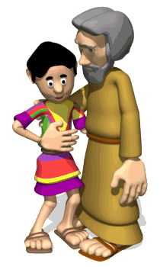
EL PROPÓSITO DE ESTE MANDAMIENTO ES: EL AMOR NACIDO DE UN CORAZÓN PURO. I TIMOTEO.1:5.
Pero el propósito de nuestra instrucción es el amor nacido de un corazón puro, de una buena conciencia y de una fe sincera.
El amor- La palabra Griega para decir “Amor” en este caso es “AGAPE”- el amor no de sentimientos, sino del mandamiento de Dios.
El propagar diferentes doctrinas era del amor egoísta.

Slide 7

EL PROPÓSITO DE ESTE MANDAMIENTO ES: EL AMOR NACIDO DE UN CORAZÓN PURO. I TIMOTEO.1:5.
Corazón limpio o puro- Con un solo propósito.
Santiago.4:8.
Acérquense a Dios, y Él se acercará a ustedes. Limpien sus manos, pecadores; y ustedes de doble ánimo, purifiquen sus corazones.
No está dividido, no está en dos lugares o dos propósitos en la vida.
Santiago.1:6-8.

Slide 8

EL PROPÓSITO DE ESTE MANDAMIENTO ES: EL AMOR NACIDO DE UN CORAZÓN PURO. I TIMOTEO.1:5.
Pero que pida con fe, sin dudar. Porque el que duda es semejante a la ola del mar, impulsada por el viento y echada de una parte a otra.
V.7.
No piense, pues, ese hombre, que recibirá cosa alguna del Señor,
V.8.
siendo hombre de doble ánimo, inestable en todos sus caminos.

Slide 9

EL PROPÓSITO DE ESTE MANDAMIENTO ES: EL AMOR NACIDO DE UN CORAZÓN PURO. I TIMOTEO.1:5.
¿Qué significa ser limpio de corazón?.
“KATHAROS”- Griego- Sin mancha- libre de mezcla impura- Sin tachas como:
El oro puro- Sin ningún otro elemento.
El agua pura- Agua sin ninguna contaminación.
Moralmente- Libre de culpa o corrupción, libre de deseos corrompidos, sin culpa, inocente.

Slide 10
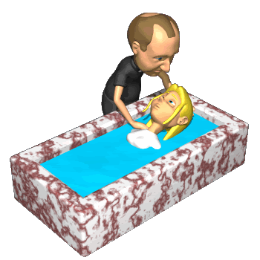
EL PROPÓSITO DE ESTE MANDAMIENTO ES: EL AMOR NACIDO DE UN CORAZÓN PURO. I TIMOTEO.1:5.
Lo limpiamos por medio de la obediencia a la verdad.
I Pedro.1:22.
Puesto que en obediencia a la verdad ustedes han purificado sus almas para un amor sincero de hermanos, ámense unos a otros entrañablemente, de corazón puro.
Corazón- “KARDIA”- Griego. Esta palabra vino a significar toda la actividad mental y moral del hombre:

Slide 11

EL PROPÓSITO DE ESTE MANDAMIENTO ES: EL AMOR NACIDO DE UN CORAZÓN PURO. I TIMOTEO.1:5.
Gozo.
Juan.16:22.
»Por tanto, ahora ustedes tienen también aflicción; pero Yo los veré otra vez, y su corazón se alegrará, y nadie les quitará su gozo.
Deseos.
Mateo.5:28.
»Pero Yo les digo que todo el que mire a una mujer para codiciarla ya cometió adulterio con ella en su corazón.

Slide 12

EL PROPÓSITO DE ESTE MANDAMIENTO ES: EL AMOR NACIDO DE UN CORAZÓN PURO. I TIMOTEO.1:5.
Afecto.
Hechos.21:13.
Entonces Pablo respondió: «¿Qué hacen, llorando y quebrantándome el corazón? Porque listo estoy no solo a ser atado, sino también a morir en Jerusalén por el nombre del Señor Jesús».
Pensamientos.
Mateo.9:4.

Slide 13

EL PROPÓSITO DE ESTE MANDAMIENTO ES: EL AMOR NACIDO DE UN CORAZÓN PURO. I TIMOTEO.1:5.
Jesús, conociendo sus pensamientos, dijo: «¿Por qué piensan mal en sus corazones?
Entendimiento.
Romanos.1:21.
Pues aunque conocían a Dios, no lo honraron como a Dios ni le dieron gracias, sino que se hicieron vanos en sus razonamientos y su necio corazón fue entenebrecido.
Intenciones.

Slide 14

EL PROPÓSITO DE ESTE MANDAMIENTO ES: EL AMOR NACIDO DE UN CORAZÓN PURO. I TIMOTEO.1:5.
Hebreos.4:12.
Porque la palabra de Dios es viva y eficaz, y más cortante que cualquier espada de dos filos. Penetra hasta la división del alma y del espíritu, de las coyunturas y los tuétanos, y es poderosa para discernir los pensamientos y las intenciones del corazón.
El corazón en su sentido moral en las escrituras incluye las emociones- La razón- Y la voluntad.

Slide 15
EL PROPÓSITO DE ESTE MANDAMIENTO ES: EL AMOR NACIDO DE UN CORAZÓN PURO. I TIMOTEO.1:5.
Debemos con toda diligencia- Esfuerzo guardar el corazón.
Proverbios.4:23.
Con toda diligencia guarda tu corazón, Porque de él brotan los manantiales de la vida.
Especial vigilancia necesita nuestro corazón, siendo el corazón el centro y la fuente de nuestra conducta, hemos de velar para que de él salgan actitudes santas, buenas. Por qué:

Slide 16
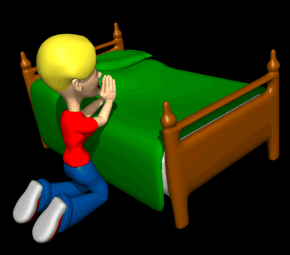
EL PROPÓSITO DE ESTE MANDAMIENTO ES: EL AMOR NACIDO DE UN CORAZÓN PURO. I TIMOTEO.1:5.
Debemos acercarnos a Dios con corazón limpio.
Hebreos.10:22.
acerquémonos con corazón sincero, en plena certidumbre de fe, teniendo nuestro corazón purificado de mala conciencia y nuestro cuerpo lavado con agua pura.
Y sin un corazón limpio no podremos ver a Dios.
Mateo.5:8.

Slide 17

EL PROPÓSITO DE ESTE MANDAMIENTO ES: EL AMOR NACIDO DE UN CORAZÓN PURO. I TIMOTEO.1:5.
»Bienaventurados los de limpio corazón, pues ellos verán a Dios.
Salmos.24:3-4.
¿Quién subirá al monte del SEÑOR? ¿Y quién podrá estar en Su lugar santo?
V.4.
El de manos limpias y corazón puro, El que no ha alzado su alma a la falsedad Ni jurado con engaño.

Slide 18

EL PROPÓSITO DE ESTE MANDAMIENTO ES: EL AMOR NACIDO DE UN CORAZÓN PURO. I TIMOTEO.1:5.
El verdadero cristianismo esta en el corazón, en lavar de maldad el corazón.
Jeremias.4:14.
Lava de maldad tu corazón, Jerusalén, Para que seas salvada. ¿Hasta cuándo morarán dentro de ti Pensamientos perversos?
Por está pureza de corazón, hemos de rogar incesantemente a Dios:

Slide 19
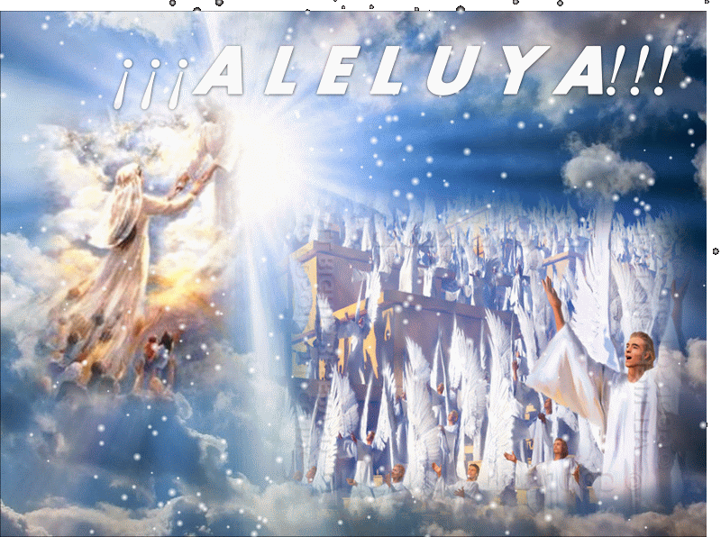
EL PROPÓSITO DE ESTE MANDAMIENTO ES: EL AMOR NACIDO DE UN CORAZÓN PURO. I TIMOTEO.1:5.
Así como lo hacia Él Salmista, pedía, rogaba a Dios.
Salmos.51:10.
Crea en mí, oh Dios, un corazón limpio, Y renueva un espíritu recto dentro de mí.
Sin un corazón limpio no podremos adorar a Dios.
Mucho menos ver a Dios.
Mateo.5:8.
»Bienaventurados los de limpio corazón, pues ellos verán a Dios.

Slide 20

EL PROPÓSITO DE ESTE MANDAMIENTO: ES TENER UNA BUENA CONCIENCIA.
I TIMOTEO.1:5.
Pero el propósito de nuestra instrucción es el amor nacido de un corazón puro, de una buena conciencia y de una fe sincera.
“Buena conciencia”- SUNEIDESIS- Griego. Conocimiento más con- significa conocimiento consigo.
La conciencia es aquella facultad mediante la cual llegamos a saber la voluntad de Dios.

Slide 21

EL PROPÓSITO DE ESTE MANDAMIENTO: ES TENER UNA BUENA CONCIENCIA.
I TIMOTEO.1:5.
La conciencia es aquel sentido del bien y el mal, que hay en cada persona, pero de acuerdo con la palabra de Dios, no según sus sentimientos o emociones.
Romanos.2:14-15.
Porque cuando los gentiles, que no tienen la ley, cumplen por instinto los dictados de la ley, ellos, no teniendo la ley, son una ley para sí mismos.

Slide 22

EL PROPÓSITO DE ESTE MANDAMIENTO: ES TENER UNA BUENA CONCIENCIA.
I TIMOTEO.1:5.
V.15.
Porque muestran la obra de la ley escrita en sus corazones, su conciencia dando testimonio, y sus pensamientos acusándolos unas veces y otras defendiéndolos,
Los gentiles sabían que ciertas cosas eran incorrectas y su conciencia los acusabas.
Sabían que era malo, sin que alguien se lo dijera, su conciencia daba testimonio,

Slide 23
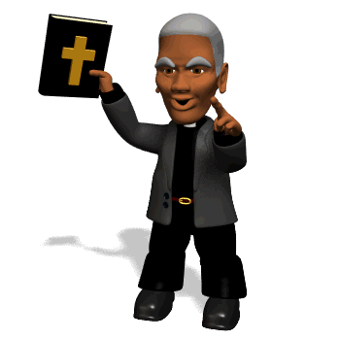
EL PROPÓSITO DE ESTE MANDAMIENTO: ES TENER UNA BUENA CONCIENCIA.
I TIMOTEO.1:5.
Y sus razonamientos les acusaban o defendían después de haberlas echas o cometidas estas cosas.
Debemos de guardar limpia nuestra conciencia.
I Timoteo.1:19.
guardando la fe y una buena conciencia, que algunos han rechazado y naufragaron en lo que toca a la fe.
I Timoteo.3:9.

Slide 24

EL PROPÓSITO DE ESTE MANDAMIENTO: ES TENER UNA BUENA CONCIENCIA.
I TIMOTEO.1:5.
sino guardando el misterio de la fe con limpia conciencia.
Debemos de servir a Dios con limpia conciencia así como lo hacia Él Apóstol Pablo.
II Timoteo.1:3.
Doy gracias a Dios, a quien sirvo con limpia conciencia como lo hicieron mis antepasados, de que sin cesar, noche y día, me acuerdo de ti en mis oraciones,

Slide 25

EL PROPÓSITO DE ESTE MANDAMIENTO: ES TENER UNA BUENA CONCIENCIA.
I TIMOTEO.1:5.
Debemos conducirnos honradamente con buena conciencia.
Hebreos.13:18.
Oren por nosotros, pues confiamos en que tenemos una buena conciencia, deseando conducirnos honradamente en todo.
Debemos tener buena conciencia, para que aquellos que nos calumnian sean avergonzados.

Slide 26

EL PROPÓSITO DE ESTE MANDAMIENTO: ES TENER UNA BUENA CONCIENCIA.
I TIMOTEO.1:5.
I Pedro.3:16.
teniendo buena conciencia, para que en aquello en que son calumniados, sean avergonzados los que hablan mal de la buena conducta de ustedes en Cristo.
Logramos tener una buena conciencia por medio de:
Instruirla.
Hechos.23:1.

Slide 27
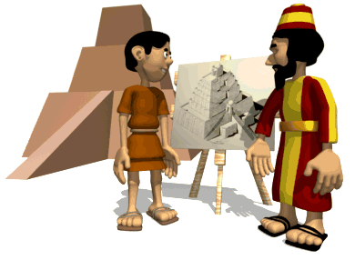
EL PROPÓSITO DE ESTE MANDAMIENTO: ES TENER UNA BUENA CONCIENCIA.
I TIMOTEO.1:5.
Entonces Pablo, mirando fijamente al Concilio, dijo: «Hermanos, hasta este día yo he vivido delante de Dios con una conciencia perfectamente limpia».
Hechos.24:16.
»Por esto, yo también me esfuerzo por conservar siempre una conciencia irreprensible delante de Dios y delante de los hombres.
I Timoteo.1:13.

Slide 28

EL PROPÓSITO DE ESTE MANDAMIENTO: ES TENER UNA BUENA CONCIENCIA.
I TIMOTEO.1:5.
aun habiendo sido yo antes blasfemo, perseguidor y agresor. Sin embargo, se me mostró misericordia porque lo hice por ignorancia en mi incredulidad.
Y se logra por la palabra de Dios.
Ya que si no tenemos una buena conciencia se nos puede cauterizar.
I Timoteo.4:2.

Slide 29

EL PROPÓSITO DE ESTE MANDAMIENTO: ES TENER UNA BUENA CONCIENCIA.
I TIMOTEO.1:5.
mediante la hipocresía de mentirosos que tienen cauterizada la conciencia.
Hacer las cosas sin ningún remordimiento por estar tan dura su conciencia.
Cauterizar- kausteriazo (καυστηριάζω, G2743), quemar con un hierro de cauterizar marcar con un hierro candente, acto no tan severo como el indicado por el término anterior.

Slide 30

EL PROPÓSITO DE ESTE MANDAMIENTO: ES TENER UNA BUENA CONCIENCIA.
I TIMOTEO.1:5.
La referencia es a apóstatas cuyas conciencias están cauterizadas por los efectos de su pecado. VINE.
Aquellas personas que ya no sienten ningún problema en mentir, fingir.
Ya no les afecta en nada lo que hagan o digan de ellos ya perdieron toda sensibilidad.
Así como la actitud de la mujer adultera.

Slide 31
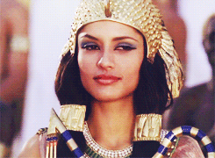
EL PROPÓSITO DE ESTE MANDAMIENTO: ES TENER UNA BUENA CONCIENCIA.
I TIMOTEO.1:5.
Proverbios.30:20.
Así es el proceder de la mujer adúltera: Come, se limpia la boca, Y dice: «No he hecho nada malo».
Ella peca, borra toda evidencia de su pecado y tranquilamente sin ningún remordimiento dice no he hecho nada, no sé de qué me acusan.
Nada les acusa, nada ya les afecta.

Slide 32

EL PROPÓSITO DE ESTE MANDAMIENTO: ES UNA FE NO FINGIDA (HIPÓCRITA).
I TIMOTEO.1:5.
Pero el propósito de nuestra instrucción es el amor nacido de un corazón puro, de una buena conciencia y de una fe sincera.
Se implica que los falsos maestros en Efeso no tenían esta clase de fe, sino que se habían desviado de ella.
¿Cómo puede ser fe sincera y genuina aquella que lleva a la persona a enseñar diferentes doctrinas?.
Como Himeneo y Fileto.

Slide 33
EL PROPÓSITO DE ESTE MANDAMIENTO: ES UNA FE NO FINGIDA (HIPÓCRITA).
I TIMOTEO.1:5.
II Timoteo.2:17-18.
y su palabra se extenderá como gangrena. Entre ellos están Himeneo y Fileto,
V.18.
que se han desviado de la verdad diciendo que la resurrección ya tuvo lugar, trastornando así la fe de algunos.
Que enseñaban que la resurrección ya tuvo lugar.

Slide 34

EL PROPÓSITO DE ESTE MANDAMIENTO: ES UNA FE NO FINGIDA (HIPÓCRITA).
I TIMOTEO.1:5.
La palabra Hipocresía- Es teatro un actuar- Fingir lo que no somos como:
David que fingió ser loco.
I Samuel.21:13-15.
Y se fingió demente ante sus ojos y actuaba como loco en medio de ellos; escribía garabatos en las puertas de la entrada y dejaba que su saliva le corriera por la barba.
V.14.

Slide 35
EL PROPÓSITO DE ESTE MANDAMIENTO: ES UNA FE NO FINGIDA (HIPÓCRITA).
I TIMOTEO.1:5.
Entonces Aquis dijo a sus siervos: «Vean al hombre portándose como un loco. ¿Por qué me lo traes?
V.15.
»¿Acaso me hacen falta locos, para que me traigan a este y haga de loco en mi presencia? ¿Va a entrar este en mi casa?».
La mujer de Jeroboam.
I Reyes.14:2-6.

Slide 36

EL PROPÓSITO DE ESTE MANDAMIENTO: ES UNA FE NO FINGIDA (HIPÓCRITA).
I TIMOTEO.1:5.
Y Jeroboam dijo a su mujer: «Levántate ahora y disfrázate para que no conozcan que eres la mujer de Jeroboam, y ve a Silo, pues allí está el profeta Ahías, que dijo de mí que yo sería rey sobre este pueblo.
V.3.
»Toma en tus manos diez panes, tortas y un jarro de miel, y ve a él. Él te dirá lo que le ha de suceder al niño».

Slide 37
EL PROPÓSITO DE ESTE MANDAMIENTO: ES UNA FE NO FINGIDA (HIPÓCRITA).
I TIMOTEO.1:5.
V.4.
Así lo hizo la mujer de Jeroboam; se levantó, fue a Silo y llegó a casa de Ahías. Y Ahías no podía ver porque sus ojos se habían nublado a causa de su vejez.
V.5.
Pero el SEÑOR había dicho a Ahías: «La mujer de Jeroboam viene a consultarte sobre su hijo, pues está enfermo. Esto y esto le dirás, pues será que cuando ella venga, fingirá ser otra mujer».

Slide 38

EL PROPÓSITO DE ESTE MANDAMIENTO: ES UNA FE NO FINGIDA (HIPÓCRITA).
I TIMOTEO.1:5.
V.6.
Cuando Ahías oyó el ruido de los pasos de ella al entrar por la puerta, dijo: «Entra, mujer de Jeroboam. ¿Por qué finges ser otra mujer? Pues he sido enviado a ti con un duro mensaje.
Como Pedro.
Gálatas.2:13-14.
Y el resto de los judíos se le unió en su hipocresía, de tal manera que aun Bernabé fue arrastrado por la hipocresía de ellos.

Slide 39

EL PROPÓSITO DE ESTE MANDAMIENTO: ES UNA FE NO FINGIDA (HIPÓCRITA).
I TIMOTEO.1:5.
V.14.
Pero cuando vi que no andaban con rectitud en cuanto a la verdad del evangelio, dije a Pedro delante de todos: «Si tú, siendo judío, vives como los gentiles y no como los judíos, ¿por qué obligas a los gentiles a vivir como judíos?
Muchos fingen tener una fe sincera, pero la verdad que no.

Slide 40

EL PROPÓSITO DE ESTE MANDAMIENTO: ES UNA FE NO FINGIDA (HIPÓCRITA).
I TIMOTEO.1:5.
Enseñar falsa doctrina es trastornar- girar arriba o sobre, la fe de algunos.
Tito.1:11.
a quienes es preciso tapar la boca, porque están trastornando familias enteras, enseñando por ganancias deshonestas, cosas que no deben.
Ocuparse o enseñar falsa doctrina es exhibir la fe hipócrita.

Slide 41
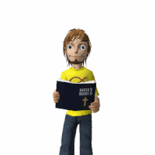
EL PROPÓSITO DE ESTE MANDAMIENTO: ES UNA FE NO FINGIDA (HIPÓCRITA).
I TIMOTEO.1:5.
Para no tener una fe fingida, hay que abandonar tales actividades egoístas y destructoras.
Esta fe tiene que ser basada en la verdad de Dios.
Romanos.10:17.
Así que la fe viene del oír, y el oír, por la palabra de Cristo.
Esta fe verdadera habitó en Loida y Eunice y en Timoteo.
II Timoteo.1:5.

Slide 42

EL PROPÓSITO DE ESTE MANDAMIENTO: ES UNA FE NO FINGIDA (HIPÓCRITA).
I TIMOTEO.1:5.
Porque tengo presente la fe sincera que hay en ti, la cual habitó primero en tu abuela Loida y en tu madre Eunice, y estoy seguro que en ti también.
Ellas tuvieron una fe sincera, verdadera, no era hipócrita.
Mateo.15:7-9.
»¡Hipócritas! Bien profetizó Isaías de ustedes cuando dijo:
V.8.

Slide 43
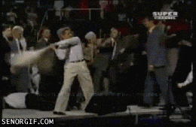
EL PROPÓSITO DE ESTE MANDAMIENTO: ES UNA FE NO FINGIDA (HIPÓCRITA).
I TIMOTEO.1:5.
“ESTE PUEBLO CON LOS LABIOS ME HONRA, PERO SU CORAZÓN ESTÁ MUY LEJOS DE MÍ.
V.9.
PUES EN VANO ME RINDEN CULTO, ENSEÑANDO COMO DOCTRINAS PRECEPTOS DE HOMBRES”».
Nuestra adoración a Dios debe ser verdadera, sin estar fingiendo.

Slide 44

CONCLUSIÓN:
Para evitar desviarnos y apartarnos de la verdad, enseñando doctrinas diferentes, debemos tener:
El amor nacido de un corazón puro- limpio.
Buena conciencia.
Una fe no fingida. (Hipócrita).
Si no tenemos estas tres cualidades, fácilmente nos vamos a desviar, apartarnos de la verdad, desviándonos a vanas palabrerías.

Slide 45

CONCLUSIÓN:
I Timoteo.1:6.
Pues algunos, desviándose de estas cosas, se han apartado hacia una vana palabrería.
V.19.
guardando la fe y una buena conciencia, que algunos han rechazado y naufragaron en lo que toca a la fe.
V.20.
Entre ellos están Himeneo y Alejandro, a quienes he entregado a Satanás, para que aprendan a no blasfemar.

Slide 46
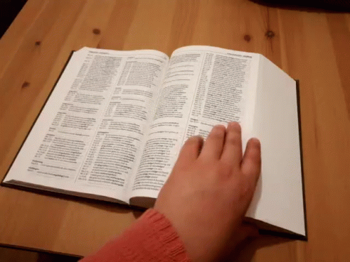
CONCLUSIÓN:
Como lo hicieron himeneo y Alejandro.
Mantengámonos firme en la verdad.
Guardando la fe.
Con un corazón limpio, sincero, honesto, transparente.
Una buena conciencia, limpia, pura, atraves de la palabra de Dios.
No enseñando falsas doctrinas.

Slide 47

DIOS NOS BENDIGA A TODOS.

